Slide 1
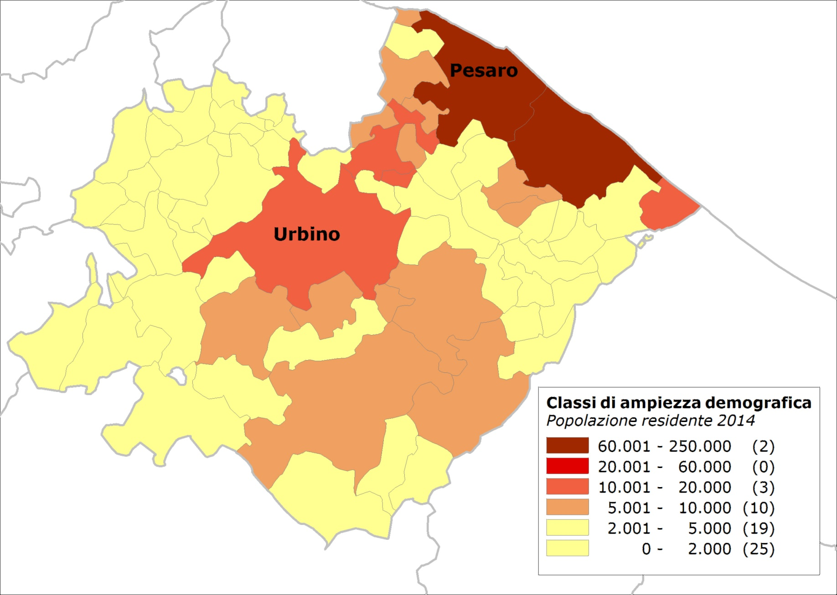
I comuni della provincia di Pesaro
Fano

Slide 2
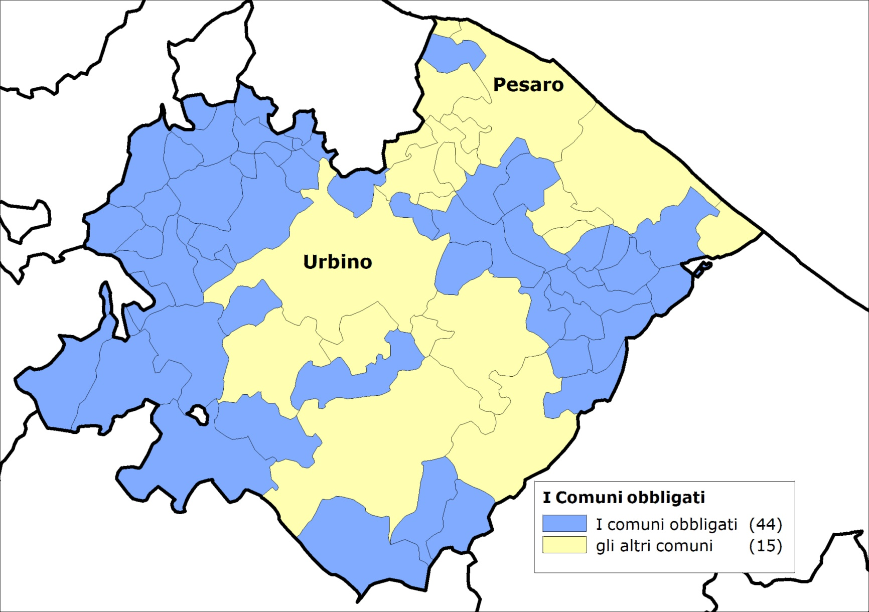
I comuni obbligati a normativa vigente
?
?
Fano
16
3
?

Slide 3
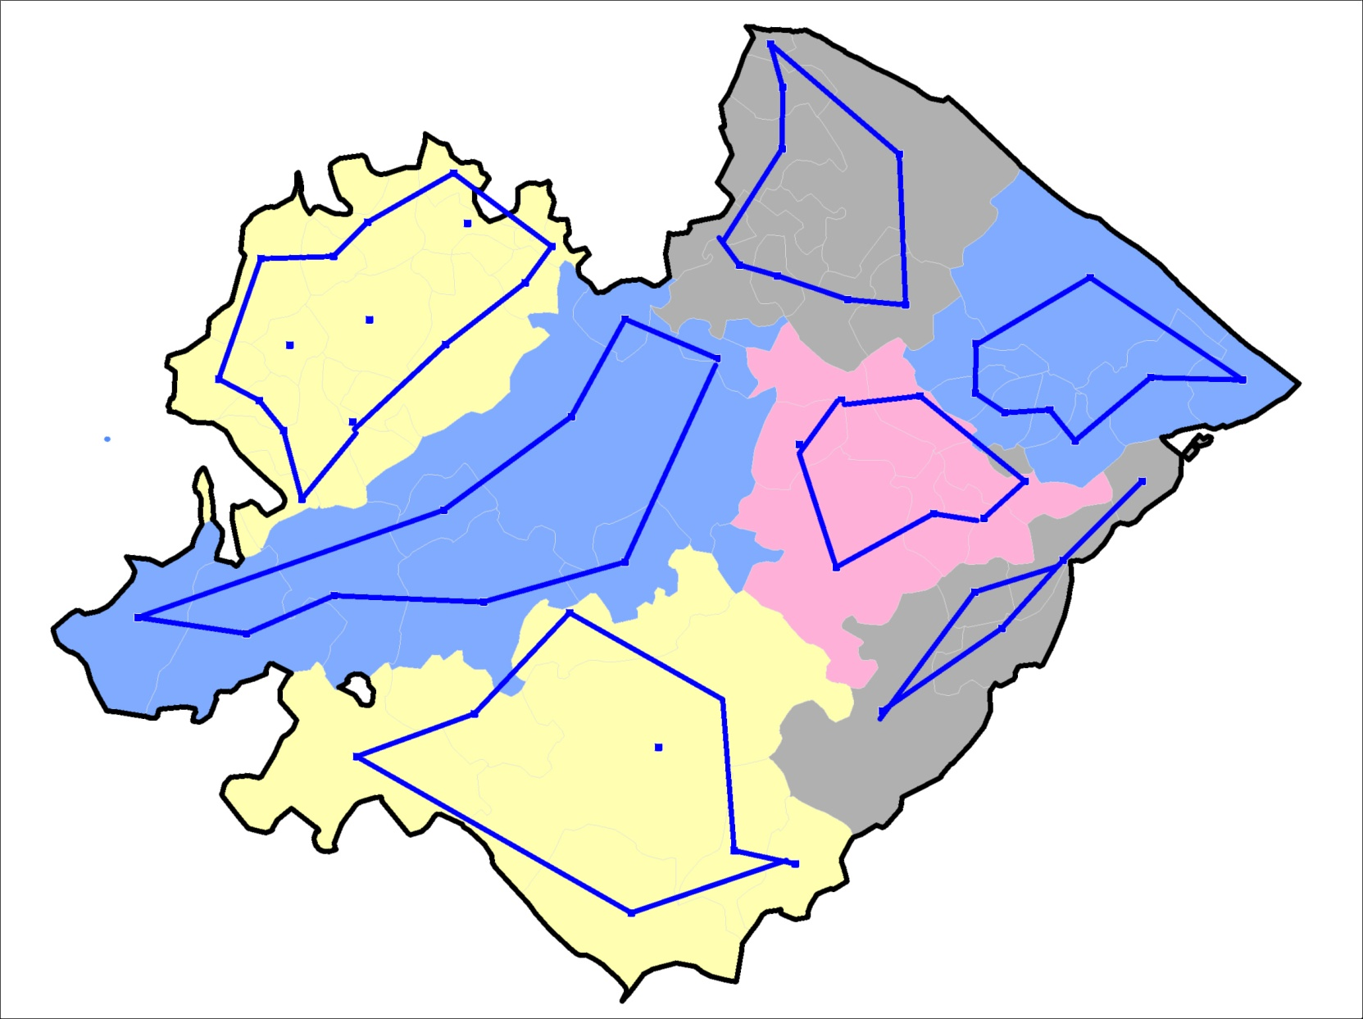
Ipotesi a normativa variata

Slide 4
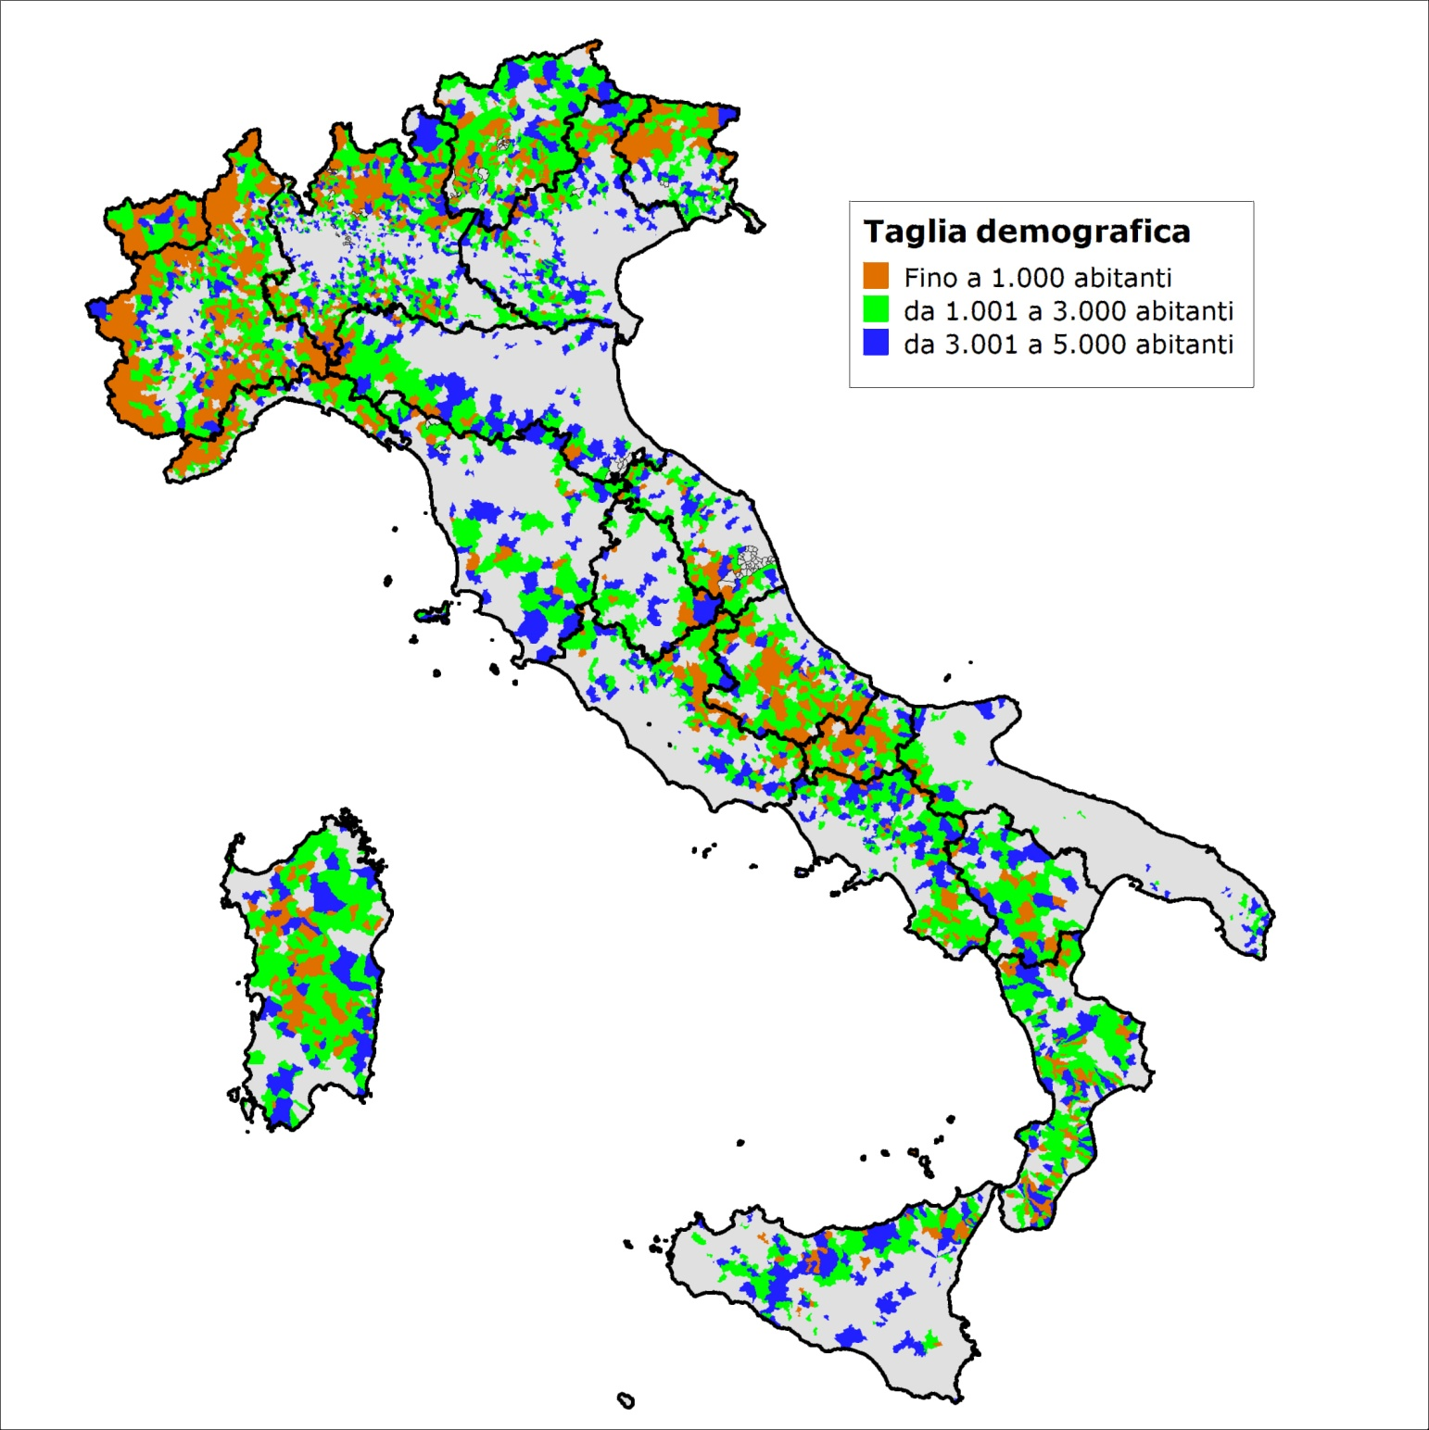
Piccoli Comuni per ampiezza demografica

Slide 5
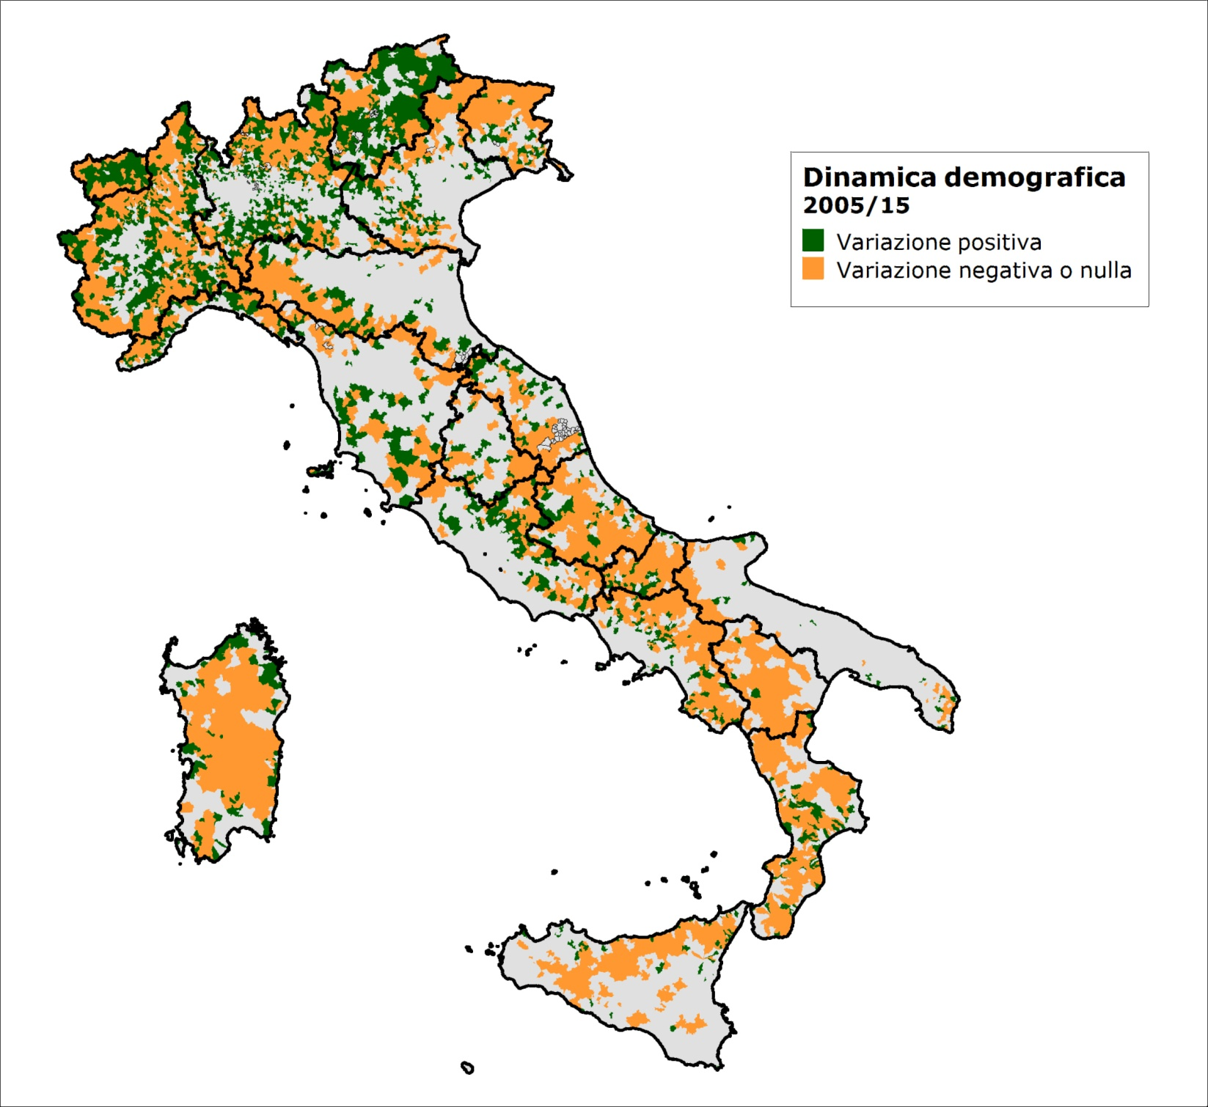
Variazione demografica dei Piccoli Comuni

Slide 6
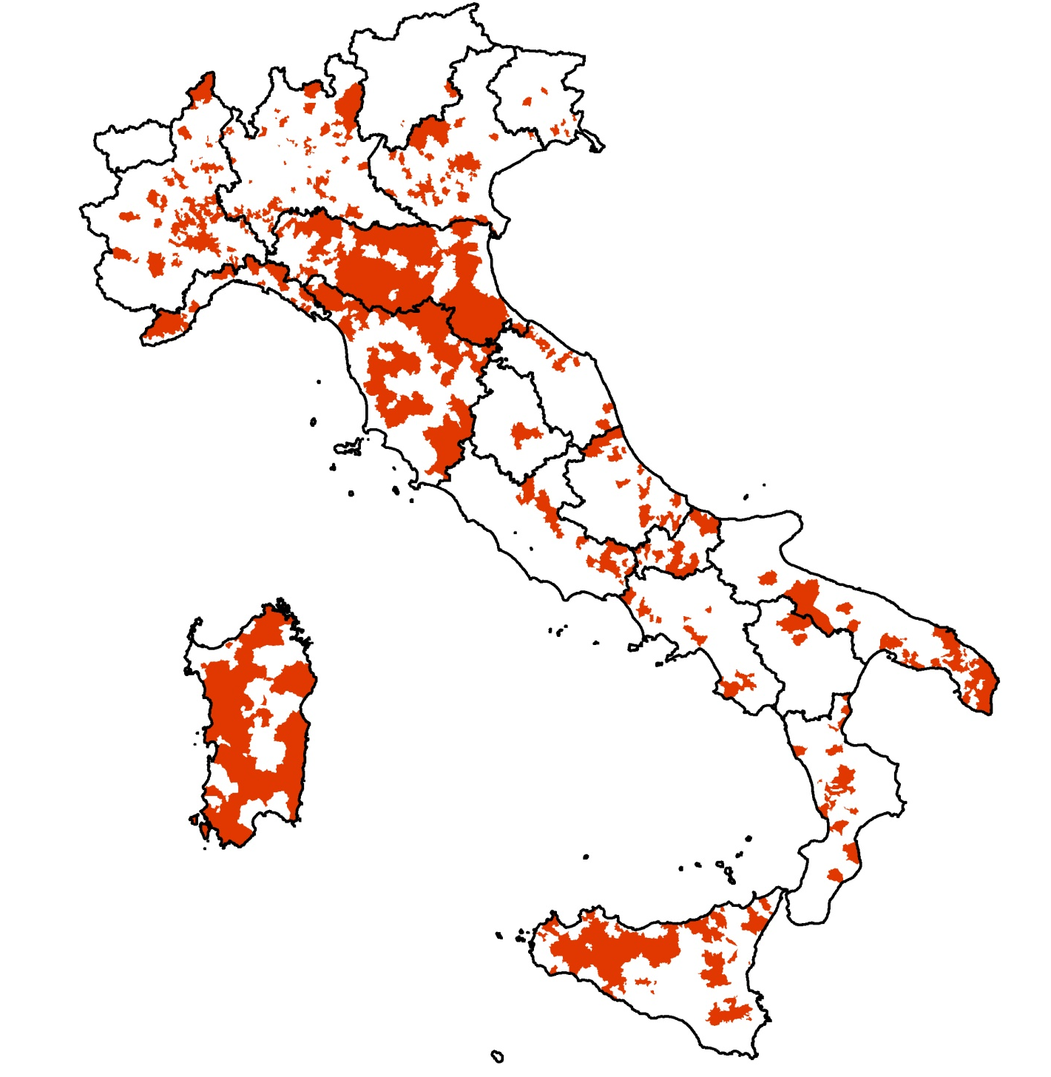
Le Unioni di Comuni

Slide 7
Confronto struttura per età della popolazione nei Grandi e Piccoli Comuni

